Slide 1
天气预报APP
作者：DengJiXiang

Slide 2
界面预览

Slide 3
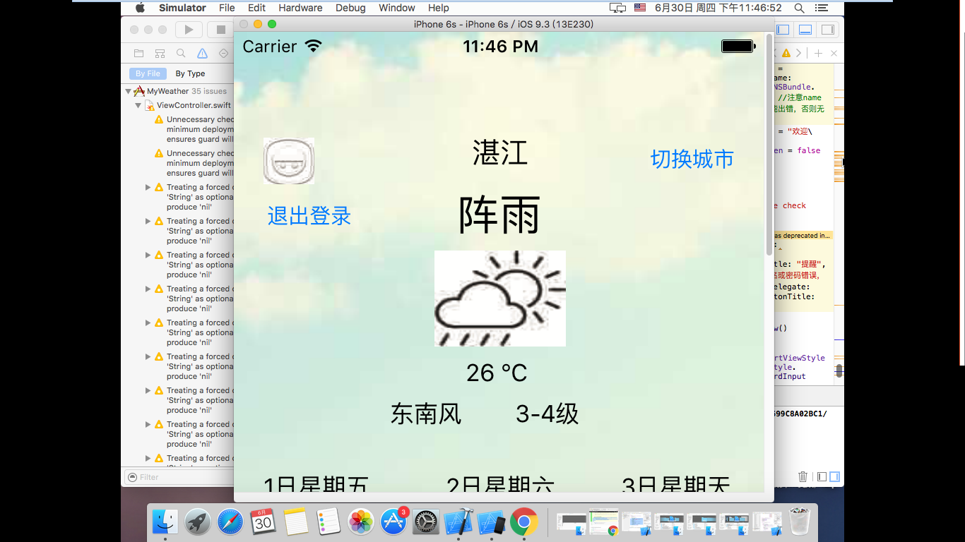

Slide 4
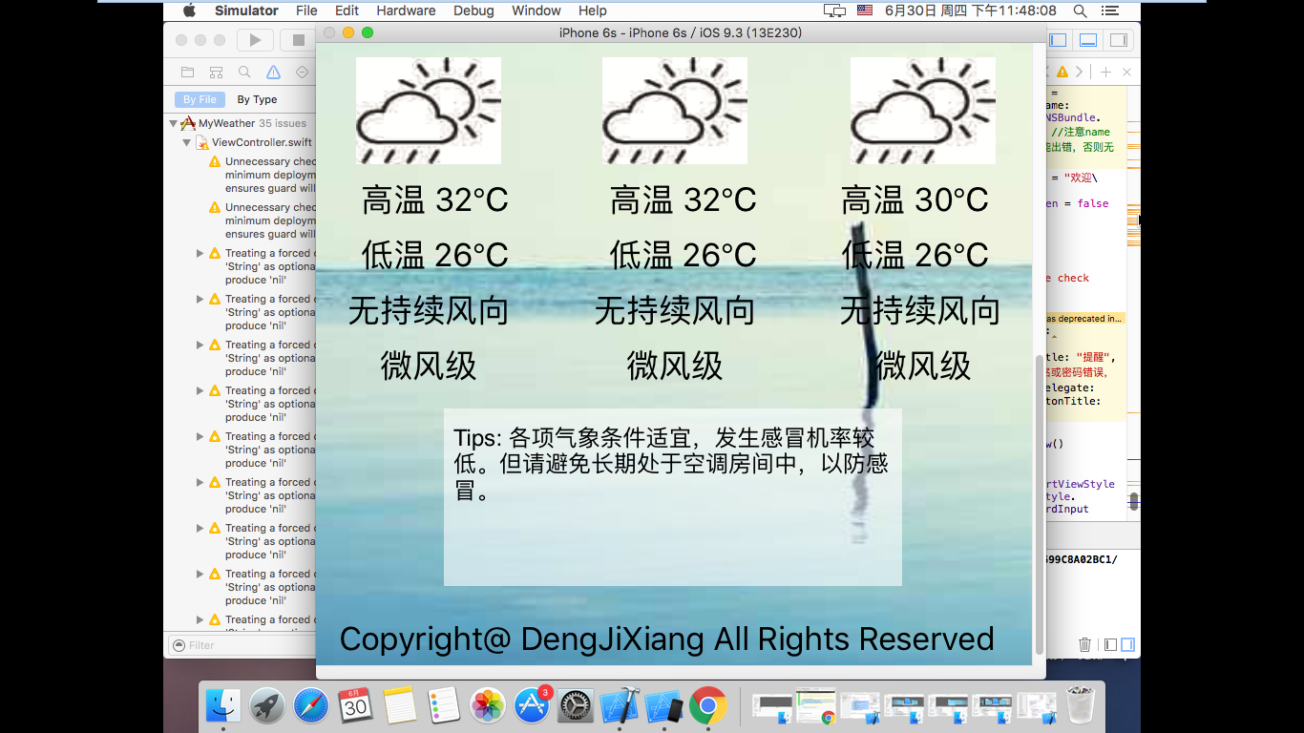

Slide 5
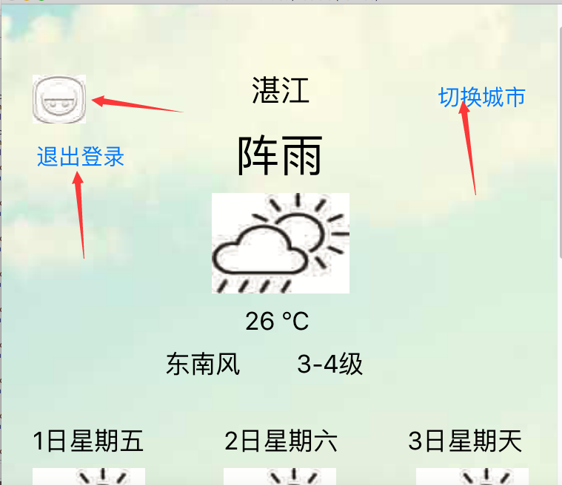
用户登录
切换城市
退出登录

Slide 6
作品介绍
本作品调用网络API接口，进行天气预报jason格式的数据进行解析
并且调用数据库，进行用户登录数据的存储和读取

